Slide 1
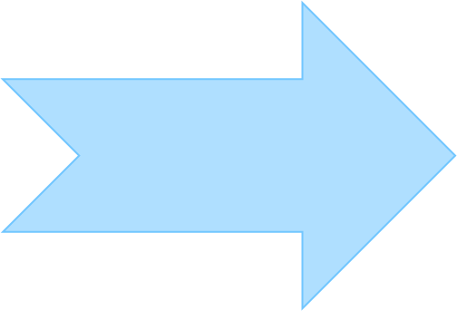


Tuần
29
Tuần
6
NGHE VIẾT
VIẾT
Từ chú bồ câu đến in-tơ-nét
Phân biệt: eo/oe, l/n, ên/ênh
SGK tr 88

Slide 2



Nghe – viết chính tả một đoạn văn ngắn.
Viết đúng chính tả, trình bày bài hợp lí.
YÊU CẦU CẦN ĐẠT
Phân biệt, làm đúng bài tập chính tả.
Giữ gìn vở cẩn thận, viết chữ đúng đều nét.

Slide 3








Con người có nhiều cách để trao đổi với nhau. Từ xa xưa, người ta đã biết huấn luyện bồ câu đưa thư. Những bức thư được buộc vào chân bồ câu. Bồ câu nhớ đường rất tốt. Nó có thể bay qua một chặng đường dài hàng nghìn cây số để mang thư đến đúng nơi nhận.
1. Nghe – viết
Từ chú bồ câu đến in-tơ-nét
Thời xưa, người ta đã gửi thư bằng cách nào?
Vì sao có thể dùng bồ câu để đưa thư?

Slide 4



Lưu ý khi viết
Đoạn viết gồm mấy câu?
- Đoạn viết gồm có 5 câu.
Khi viết cần chú ý điều gì?
- Viết hoa chữ cái đầu câu.
Các từ dễ viết sai trong bài:
huấn luyện, buộc, chặng đường, hàng nghìn, ...

Slide 5

Tư thế ngồi viết
Lưng thẳng.
Không tì ngực xuống bàn.
Đầu hơi cúi.
Mắt cách vở khoảng 25-30cm.
Tay phải cầm bút
Tay trái tì nhẹ lên mép vở để giữ.
Hai chân để song song thoải mái.

Slide 6
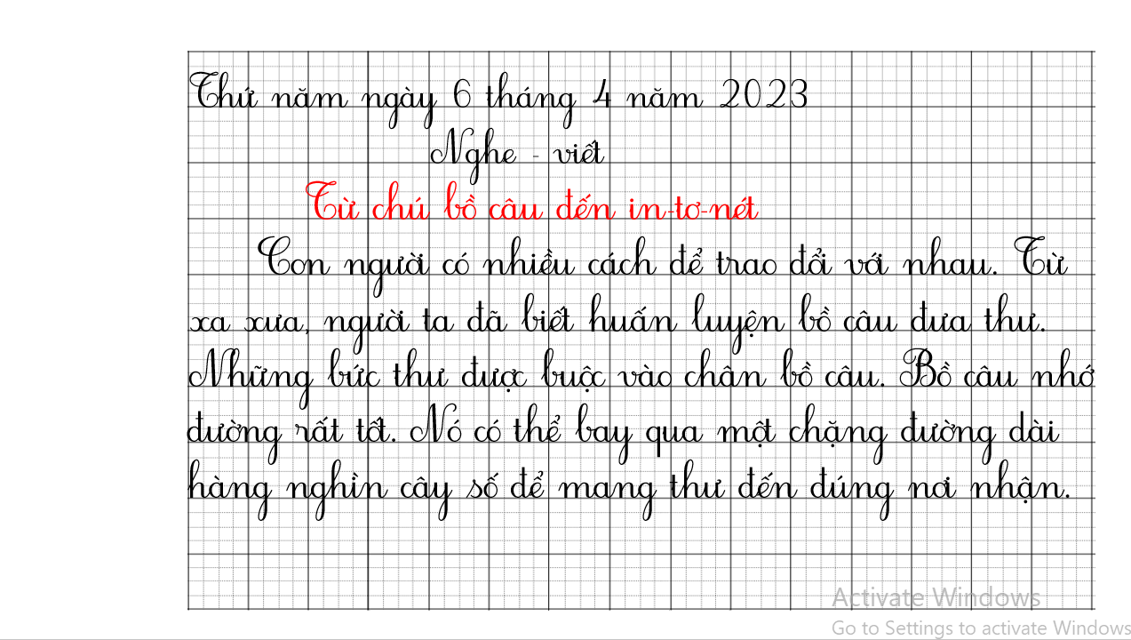

Thứ năm ngày 6 tháng 4 năm 2023
Nghe - viết
Từ chú bồ câu đến in-tơ-nét
Con người có nhiều cách để trao đổi với nhau. Từ
xa xưa, người ta đã biết huấn luyện bồ câu đưa thư.
Những bức thư được buộc vào chân bồ câu. Bồ câu nhớ
đường rất tốt. Nó có thể bay qua một chặng đường dài
hàng nghìn cây số để mang thư đến đúng nơi nhận.

Slide 7

Tìm từ ngữ có tiếng chứa eo hoặc oe:
M. eo: chèo thuyền
con mèo
cái kéo
M. oe: chim chích choè
sức khoẻ
xúa xoè

Slide 8


Chọn a hoặc b
a. Chọn l hoặc n thay cho ô vuông.
Dòng sông mới điệu làm sao
Nắng lên mặc áo lụa đào thướt tha
Trưa về trời rộng bao la
Áo xanh sông mặc như là mới may.
(Theo Nguyễn Trọng Tạo)

Slide 9






Chọn a hoặc b
b. Tìm từ ngữ có tiếng chứa ên hoặc ênh.
M: ên: bến tàu,
ênh: mênh mông,
con sên, bến phà, nền nhà,…
dòng kênh, chơi bập bênh…

Slide 10






Củng cố bài học

Slide 11
Nghe – viết chính tả một đoạn văn ngắn.
Viết đúng chính tả, trình bày bài hợp lí.
YÊU CẦU CẦN ĐẠT
Phân biệt, làm đúng bài tập chính tả.
Giữ gìn vở cẩn thận, viết chữ đúng đều nét.

Slide 12
Tạm biệt và hẹn gặp lại các con
trong các tiết học sau!

